Slide 1





Русская Арктика-
связь времен
Проект приложения по фольклору народов Арктической зоны Российской Федерации .
‹#›

Slide 2


АКТУАЛЬНОСТЬ ПРОЕКТА
Сегодня не существует такого контента, который освещал бы фольклор конкретно Севера России.
Наша страна взяла курс на сближение культур коренных народов разных субъектов федерации. Более того, сегодня существует большая потребность в историческом знании о коренных народах России для педагогов гуманитарных направлений и для обучающихся школ и ВУЗов.
Наш проект даст наиболее качественную с научной точки зрения информацию историко-культурного характера о фольклоре коренных народов АЗРФ для педагогических работников и обучающихся.

Slide 3

ЦЕЛЕВАЯ АУДИТОРИЯ
-историки-исследователи и учителя гуманитарных наук, у которых есть потребность в получении историко-культурного научного знания о коренных народах АЗРФ для педагогической и научной деятельности
-студенты исторического факультета, которым нужна информация для изучения истории Севера России, освоения образовательных программ по дисциплинам, которые включают изучение историко-культурного наследия коренных народов АЗРФ
- представители народов Крайнего Севера, у которых есть потребность в сохранении и передаче своего культурного наследия следующим поколениям и другим народам.
‹#›

Slide 4

ПРОБЛЕМА
Отсутствие современного контента о культуре народов Крайнего Севера.
Отсутствие достаточного количества переизданий книг с космогоническими преданиями, аллегорическими сказками о животных, волшебными сказками, героическими сказаниями, преданиями и легендами, историческими былями, бытовыми сказками, загадками, пословицами и поговорками.
Малая информированность населения о культуре родного края, Арктики.
Исчезающий культурный слой коренных народов Крайнего Севера.
‹#›

Slide 5

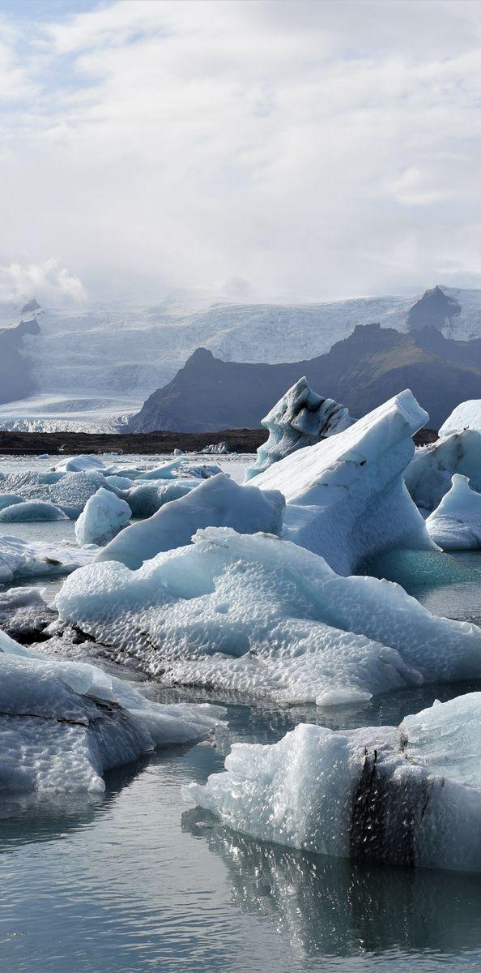

РЕШЕНИЕ
Русская Арктика-
связь времен
Мы разработаем приложение по фольклору коренных народов АЗРФ, которое будет предлагать пользователям следующие функции:
- доступ к текстовому содержанию фольклора народов АЗРФ;
- аудиозаписи фольклора коренных народов АЗРФ (работа нейросети);
- иллюстрации к соответствующим культурам, фольклор которых освещаем;
- аудиозаписи культур коренных народов АЗРФ (воспроизведение/работа нейросети);
- знакомство с традициями освещаемых нашим приложением культур (ритуалы и их значение для конкретного народа, например);
- возможно, игровые формы представления материала (раскраски на северные мотивы, например).
‹#›
Мы разработаем приложение по фольклору коренных народов АЗРФ, которое будет предлагать пользователям следующие функции:
- доступ к текстовому содержанию фольклора народов АЗРФ;
- аудиозаписи фольклора коренных народов АЗРФ (работа нейросети);
- иллюстрации к соответствующим культурам, фольклор которых освещаем;
- аудиозаписи культур коренных народов АЗРФ (воспроизведение/работа нейросети);
- знакомство с традициями освещаемых нашим приложением культур (ритуалы и их значение для конкретного народа, например);
- возможно, игровые формы представления материала (раскраски на северные мотивы, например).
Расширение содержания приложения, создание современного контента о культуре народов Крайнего Севера ;
Информированность населения о культуре родного края, Арктики.
Сохранение культурного слоя коренных народов Крайнего Севера
Приложение станет более предпочтительным по сравнению с зарубежным историческим контентом;
Приложение выйдет за пределы российского сетевого пространства, и станет международным образовательным интернет-сервисом.

Slide 6
ЦЕННОСТЬ, ЦЕННОСТНОЕ ПРЕДЛОЖЕНИЕ
Мы, команда “Ангел Арктики”
помогаем историкам-исследователям и,студентам исторического факультета
в ситуации ограниченного доступа к исторической информации по фольклору народов Крайнего Севера АЗРФ
решать проблему получения достоверной информации по фольклору народов Крайнего Севера АЗРФ
с помощью создания приложения «Русская Арктика-связь времен» с технологией искусственного
и получать доступную ,достоверную и современную ,информативную и уникальную возможность узнать о фольклоре народов Арктической зоны.
‹#›

Slide 7
РЫНОК
РЫНОК
₽
TAM
Стоимость месячной подписки 2000 руб.
В год пользователь покупает 1000*12= 24 000руб.
ЦА составляет примерно 1079,9 тыс. учителей истории
TAM будет равен 1079,9*24 000 = 25 млн 896 тыс.руб. .
SAM учителя истории, 80% используют исторические источники для образовательных програм
80% будет равен 20 млн 717 тыс. руб.
Мы можем получить 60% рынка
SOM=12 млн. 450 тыс рублей в год
25 млн 896 тыс.₽
SAM
20 млн 717 тыс. ₽
SOM
12 млн. 450 тыс ₽
‹#›
‹#›

Slide 8
БИЗНЕС-МОДЕЛЬ*
Мы будем делать приложение для смартфонов
Это будет стоить до 150 000 рублей;
У нас будут покупать подписку стоимостью 2000 рублей в месяц
Дополнительно мы можем зарабатывать на мерче.
‹#›

Slide 9
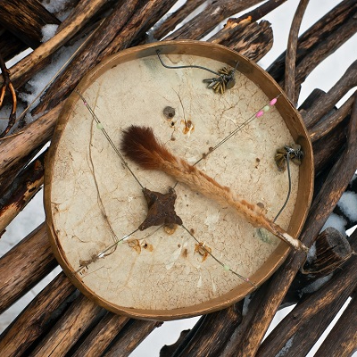
ТЕКУЩИЕ РЕЗУЛЬТАТЫ
Создана команда проекта “Ангел Арктики”, создан план проекта,паспорт проекта,презентация проекта,выбрано наполнение приложения,ведется его создание.

Slide 10
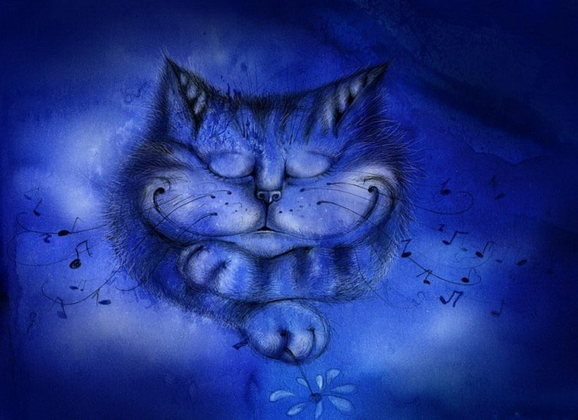
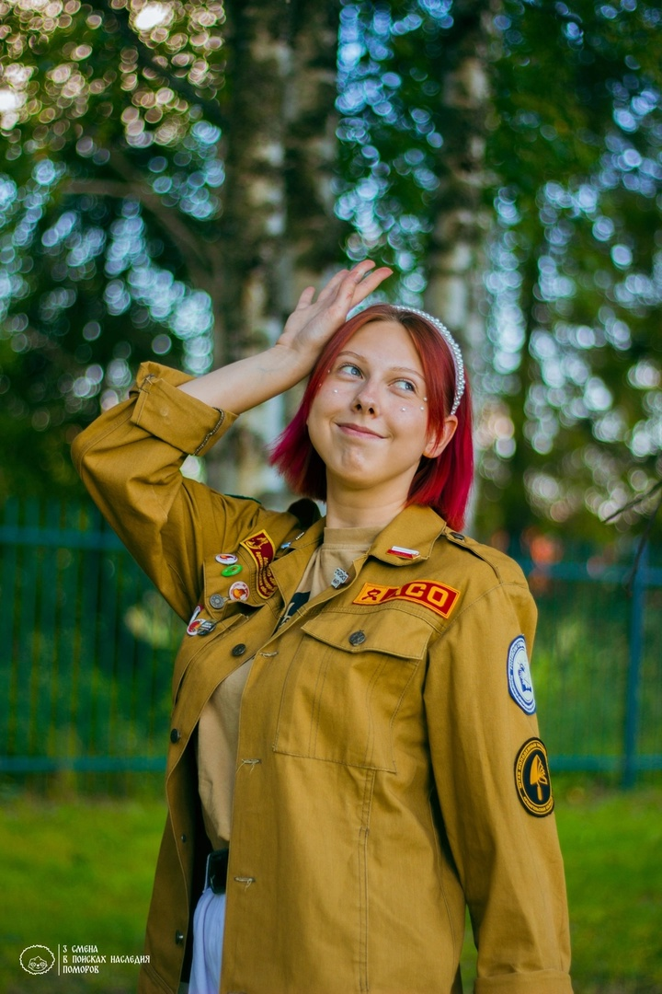
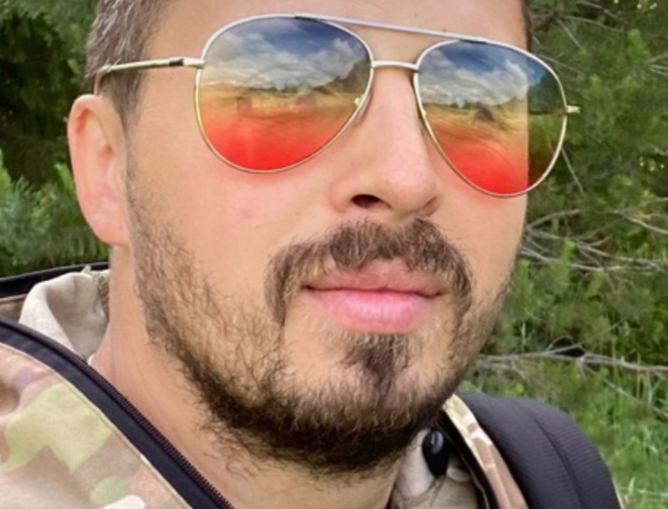

КОМАНДА СТАРТАПА
РОЛЬ | ФАМИЛИЯ ИМЯ | ФОТО
ЛИДЕР (CEO) | Нестерчук Константин
WEB-ДИЗАЙНЕР ПРИЛОЖЕНИЯ | Попова Анастасия
ТЕХНОЛОГ, РАЗРАБОТЧИК | Ирха Павел
МАРКЕТОЛОГ (СMO) | Скорик Максим
‹#›

Slide 11

ПЛАНЫ РАЗВИТИЯ
ЧТО ДЕЛАЕМ | СРОК | ОТВЕТСТВЕННЫЙ
проходим обучение на платформах по созданию приложений | 14 дней | Нестерчук Константин, Скорик Максим (заместитель)
создаем первичный продукт -приложение (начало программирования + антивирусы) | 5 дней | Ирха Павел
Апробирование продукта, внесение корректировок; конечная презентация продукта | 8 дней | Нестерчук Константин, Попова Анастасия (заместитель)
‹#›

Slide 12

КОНТАКТЫ ЛИДЕРА
…
Почта Outlook:
nesterchuk.k@edu.narfu.ru;
Профиль ВК: id674331460;
Профиль Телеграмм: Нестерчук Константин (без @, на русском языке);
тел: +7 911 590-08-30
‹#›

